Slide 1
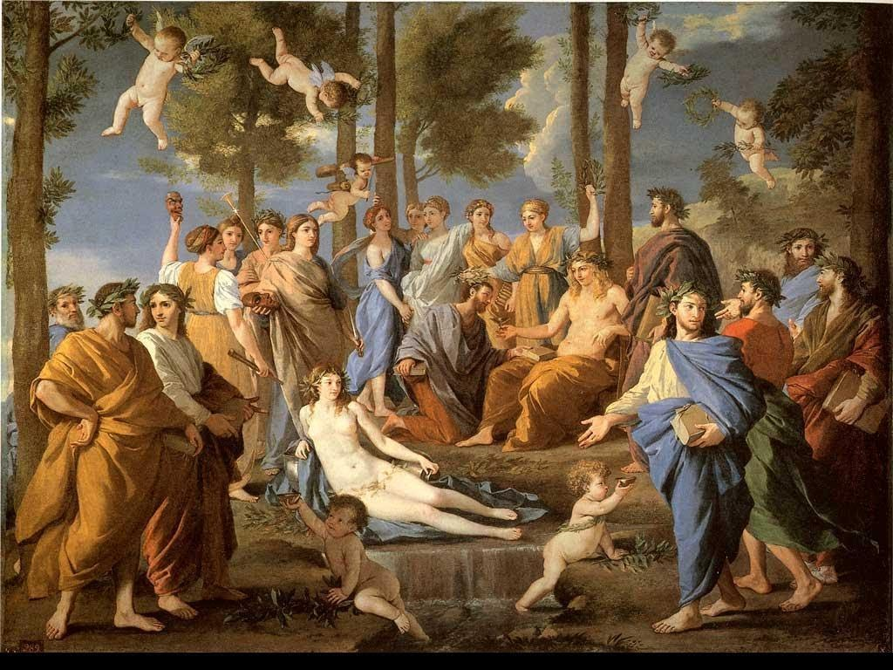
MITOLOGIJA GRČKI I RIMSKI BOGOVI Deana Karađole Radovčić, prof. savjetnik

Slide 2
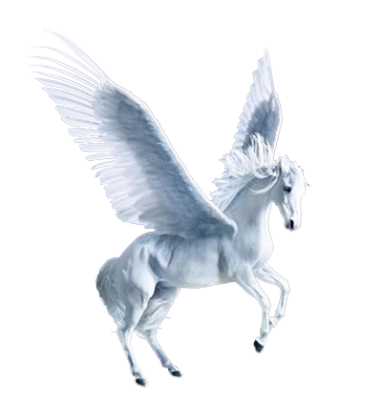
Svaki narod ima svoj mit, svoju legendu stoga prihvaća svoj način razmišljanja kako bi potvrdio svoje podrijetlo, ojačao svoje zajedništvo i potvrdio svoj identitet. Svaka zemlja ima svoju jezgru mitova koja se ponekad može činiti „čudesna, čarobna ”, ali ako je želimo shvatiti, moramo se na trenutak odreći razuma i logike i prepustiti se mašti.
Mitovi ne umiru; oni se samo mijenjaju u skladu s promjenama uvjerenja koje čovječanstvo doživljava. Mitovi su možda više postojali u srcima ljudi nego u stvarnosti, ali su također izražavali potrebe, želje i težnje ljudi te predstavljali nešto što je nadilazilo svjetovnu prirodu ljudskih života

Slide 3
GRČKA I RIMSKA MITOLOGIJA Grčka mitologija sastoji se od legendi (mitova) o bogovima i herojima, a korijen joj je u vjerovanju starih Grka. Grčki bogovi izgledali su kao ljudi, imali vrline i mane kao ljudi, razlikovali se po tome što su bili besmrtni, više-manje neranjivi te sposobni postati nevidljivi i putovati brzinom svjetlosti, a živjeli su na Olimpu. Ova izvješća su prvobitno širena usmenom predajom, no da nemamo pisanih podataka, vjerojatno bismo ih do danas zaboravili. Pisane mitove možemo naći u djelima mnogih pisaca grčke a i rimske književnosti. Rimljani su religiju preuzeli od Grka i imali su iste bogove i božice, s tim što su ih nazivali drugačije.

Slide 4
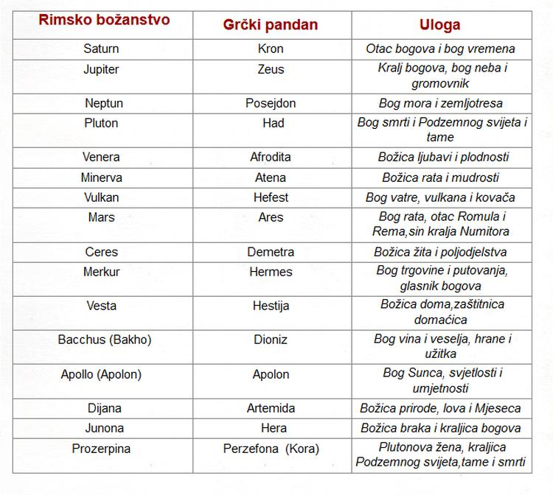

Slide 5
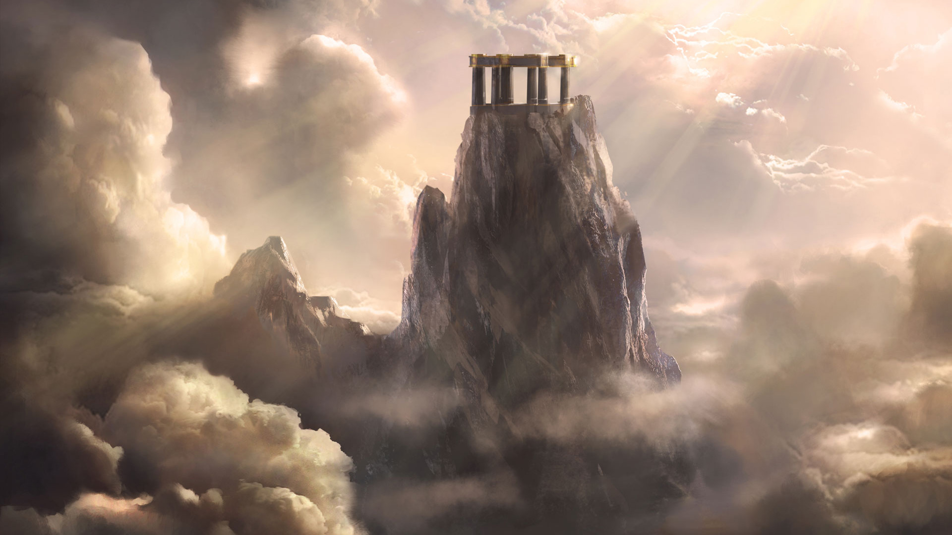
OLIMP planina na kojoj su prema vjerovanju starih Grka i Rimljana živjeli bogovi. Ondje ne pada snijeg, ni kiša, ne puše nikakav vjetar

Slide 6
Grci su smatrali da Olimp sadrži kristalne ili zlatne palače u kojima bogovi žive. Palače su sagradili Titani i Kiklopi, a umjetničke predmete i sprave načinio je i iskovao Hefest. Zeusove i Herine odaje bile su na južnom kraju Olimpa te su otuda mogli gledati na gradove Atenu, Spartu, Tebu, Korint, Arg i Mikenu. Unutar Olimpa, bogovi žive, spavaju, sude, a hrane se ambrozijom i nektarom, dok ih zabavlja Apolon svirajući liru.

Slide 7
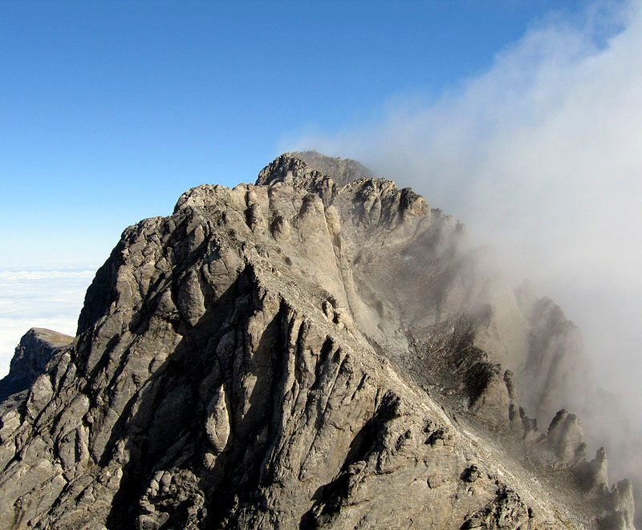
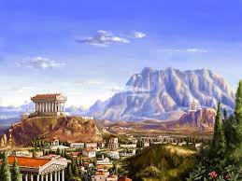
OLIMP, planina u Grčkoj, na kojoj je živjelo 12 bogova.

Slide 8
BOŽANSTVA
GLAVNA BOŽANSTVA
SPOREDNA BOŽANSTVA
MITSKA BIĆA
TITANI

Slide 9
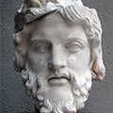
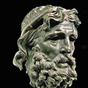
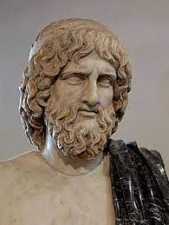
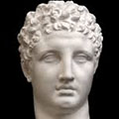
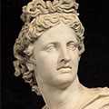
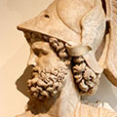
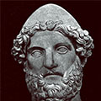
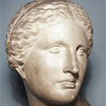
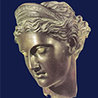
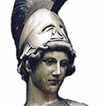
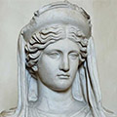
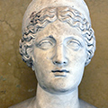
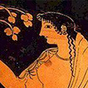
ZEUS POSEJDON HAD APOLON ARES HEFEST HERMES JUPITER NEPTUN PLUTON MARS VULKAN MERKURIJE
AFRODITA ARTEMIDA ATENA DEMETRA HERA HESTIJA
VENERA DIANA MINERVA CERERA JUNONA VESTA
ARES –MARS HEFEST – VULKAN HERMES - MERKURIJE

Slide 10
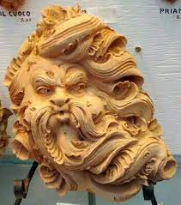
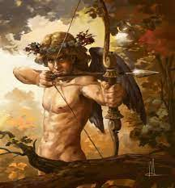
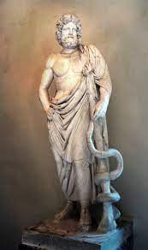
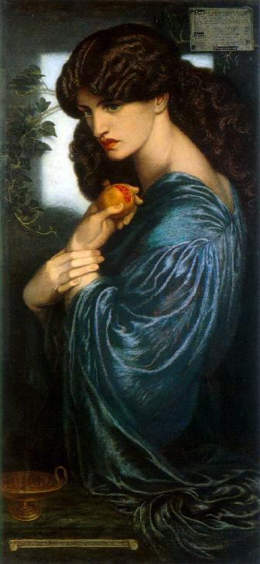
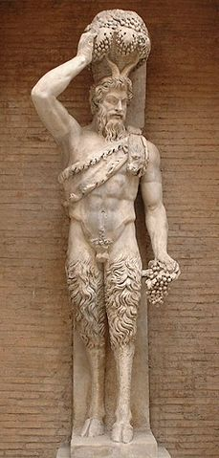
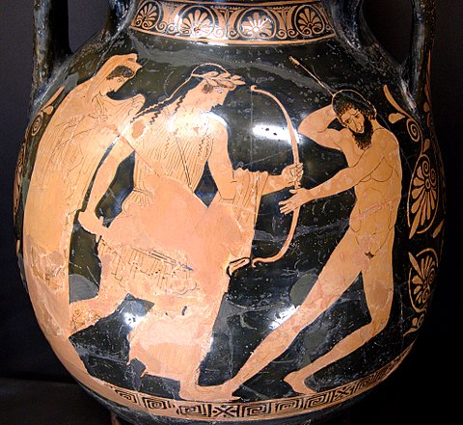
SPOREDNA BOŽANSTVA
EOL - bog vjetra EROS – KUPIDON bog ljubavi
ASKLEPIJE – ESKULAP, bog zdravlja
PERZEFONA – PROZERPINA, božica podzemlja
LETA – LATONA, božica ratara i stočara
PAN – FAUN, bog šuma, njiva, zaštitnik stada i pastira

Slide 11
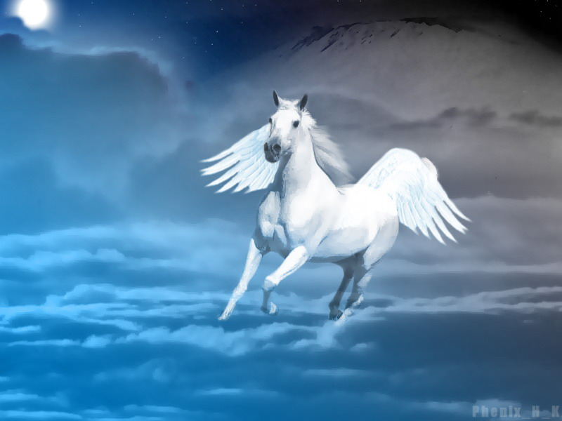
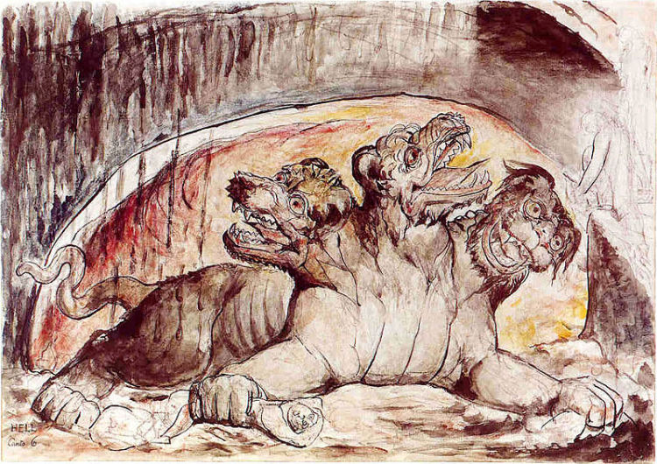
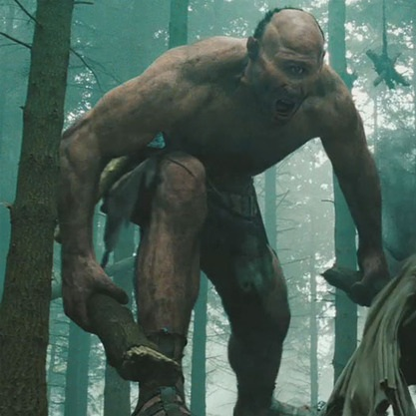
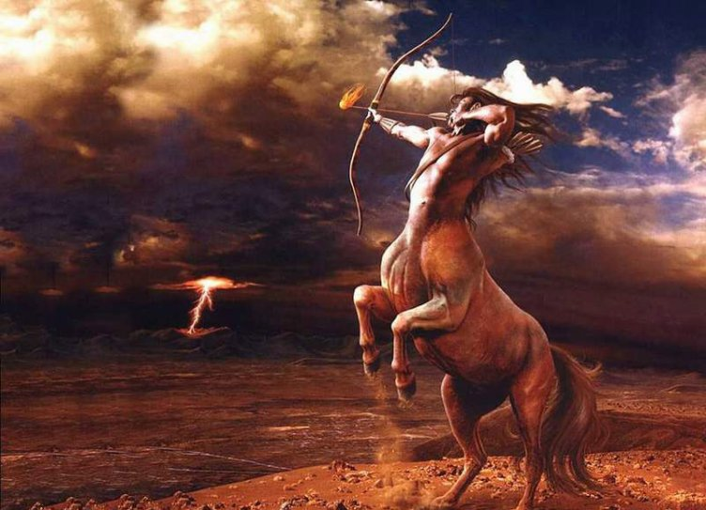
MITSKA BIĆA
PEGAZ, krilati Posejdonov konj KERBER, opasan pas koji je čuvao vrata Hada
KENTAUR, pola čovjek, pola konj KIKLOP, ogromno jednooko čudovište

Slide 12
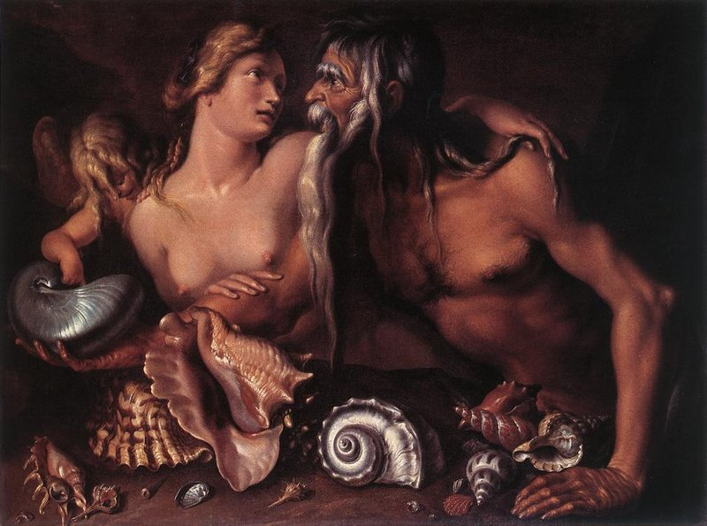
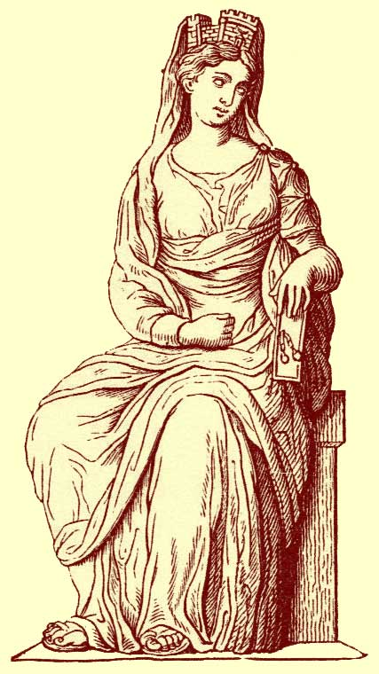
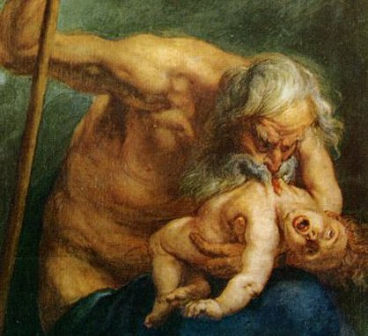
TITANI
KRON – SATURN
URAN I GEJA
REA

Slide 13
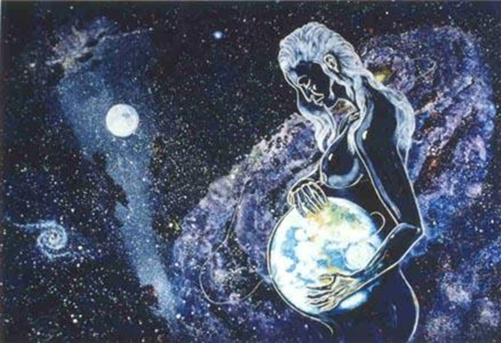
POSTANAK SVIJETA I BOGOVA
U početku svega bijaše KAOS, praznina bez igdje ičega.
Iz kaosa prva je nastala GEJA (zemlja),zatim TARTAR (tamni ponor) a njih je slijedio EROS (ljubav) kao stvaralačka snaga svega.

Slide 14
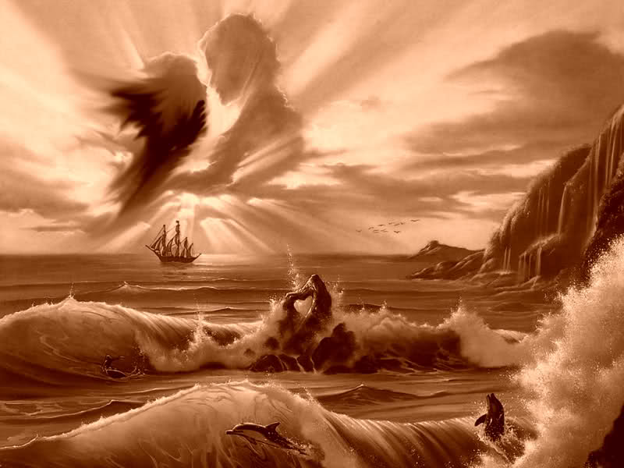
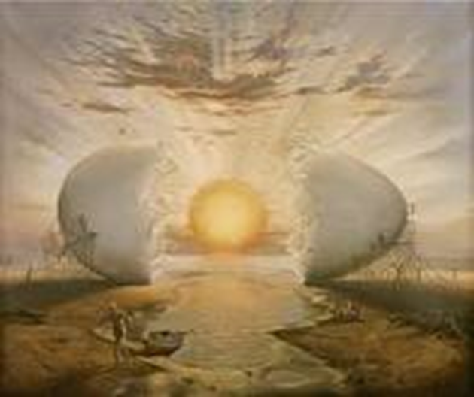
Prvo pokoljenje bogova
GEJA + URAN
Geja je prvo rodila URANA (nebo), a zatim Gore i Mora. Uran je postao Gejin muž i okružio ju je sa svih strana.
Stvorili su zajedno i druga božanstva: 12 titana i 3 jednooka kiklopa.

Slide 15
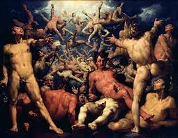
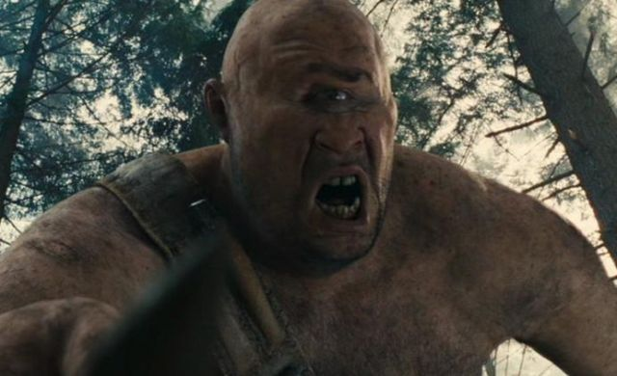

Slide 16
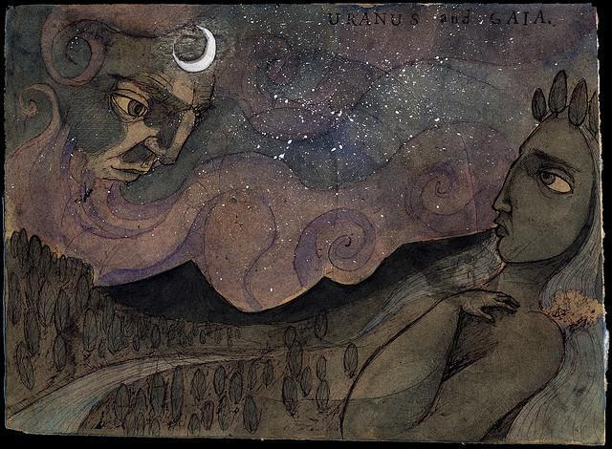
Priča se da je Uran dolazio svake noći da bi spavao s Gejom, ali je mrzio djecu koju bi mu ona rodila. On ih je zatvarao u Tartar što je Geji uzrokovalo veliku bol. Zbog toga nagovara svog najmlađeg sina, titana KRONA da sebičnog oca osakati srpom i da mu otme vlast.

Slide 17
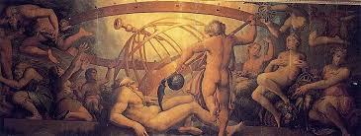
Tako je Kron jedne večeri skočio na oca i kastrirao ga, bacivši njegove testise u more. Iz genitalija bačenih u more stvorila se pjena. Iz te je pjene na obali otoka Cipra izašla prekrasna djevojka, Afrodita - Venera.

Slide 18
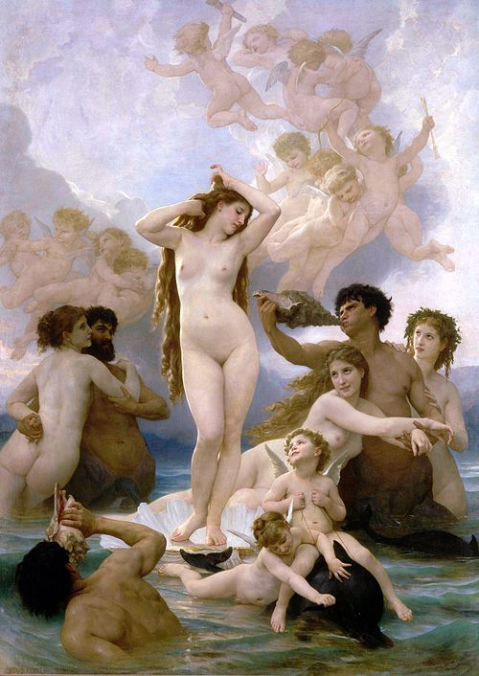
Rođenje AFRODITE –VENERE
Afroditino je porijeklo nejasno. Prema Homeru, ona je kći vrhovnog boga Zeusa. Prema grčkom pjesniku Heziodu rodila se iz morske pjene, koju je oplodio bog neba Uran, nakon što mu je njegov sin Kron odsjekao genitalije kamenim srpom. Potom je izašla iz mora na otok Cipar.

Slide 19
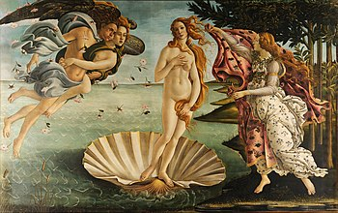
„Rođenje Venere” slika velikog majstora Sandra Botticellija, remek-djelo renesanse
Slika se nalazi u galeriji Uffizi u Firenci i naslikana je oko 1484.godine u platnu

Slide 20
2. Pokoljenje bogova KRON + REJA
Kron oslobađa svoju braću i vlast prigrabi u svoje ruke. Oženi se Rejom koja mu rodi tri kćeri, HESTIJU, DEMETRU, HERU i dva sina HADA I POSEJDONA.
Otac Uran prorekao je Kronu da će i njemu njegova djeca spremiti istu sudbinu kakvu je on spremio svome ocu zato Kron svako dijete, čim se rodi, proguta.

Slide 21
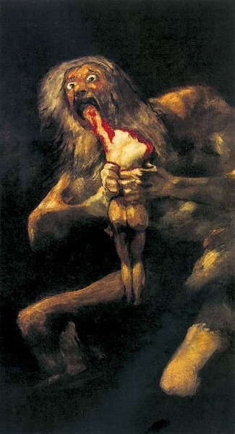

Slide 22
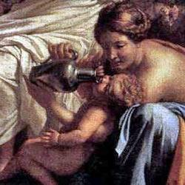
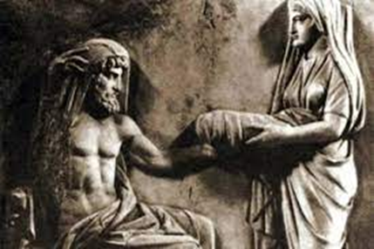
Reja treba roditi trećeg sina ali zbog straha od Krona odlazi na otok Kretu i u špilji potajno rodi ZEUSA. Svom mužu daje kamen umotan u pelene a Kron misleći da je to Zeus odmah ga proguta.

Slide 23
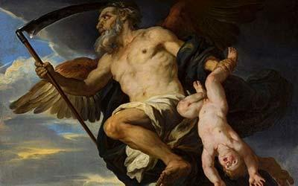
Zeus u svom skrovištu brzo odrasta i na lukav način oduzima ocu vlast. Geja mu daje zeleni napitak koji Zeus daje svom ocu. Kron ispija zelenu tekućinu i ubrzo mu pozlije. Odmah povrati i iz usta kamen a zatim mu izlete i progutana djeca. Oslobodivši svoju braću i suprostavi se ocu. Kron pobjegne i ostavi svoje moći. Zeus uzme moći i proglasi se gospodarom svijeta

Slide 24
Nakon toga izbija rat između mladih bogova i titana. Slijedi pad vlasti Titana……. Titani potjerani u Tartar

Slide 25
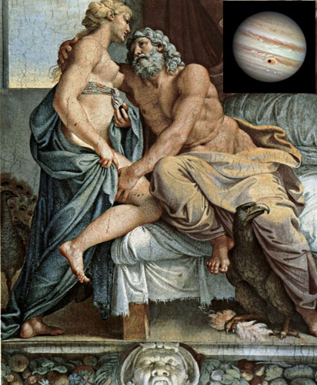
3. Pokoljenje bogova ZEUS + HERA
Dakle svemirom je prvo vladao Uran, zatim Kron i na kraju Zeus.
Kad je Zeus počeo vladati počinje vladavina bogova u koje su vjerovali stari Grci i Rimljani

Slide 26
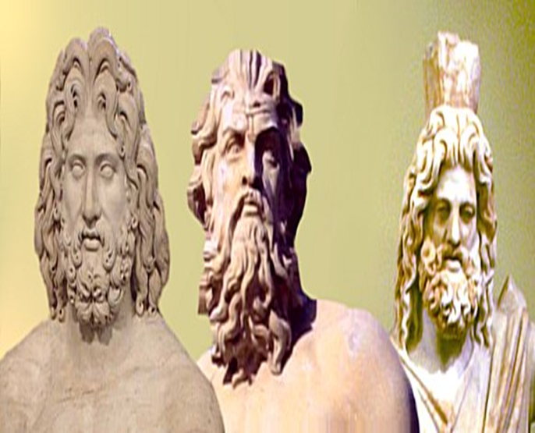
PODJELA VLASTI
Olimpijski bogovi su se dogovorili i izvlačeći slamke raspodijelili su vlast.
Zeus lukavstvom dobije nebo i zemlju, Posejdon more a Had podzemni svijet

Slide 27
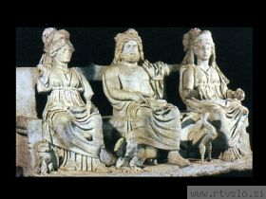
Vrhovnu trijadu čine JUPITER, JUNONA I MINERVA kojima je posljednji rimski kralj, Tarquinius Superbus (oholi), sagradio hram na Kapitoliju, posvećen 509.g.pr.Kr. (početak republike)

Slide 28
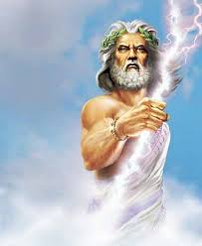
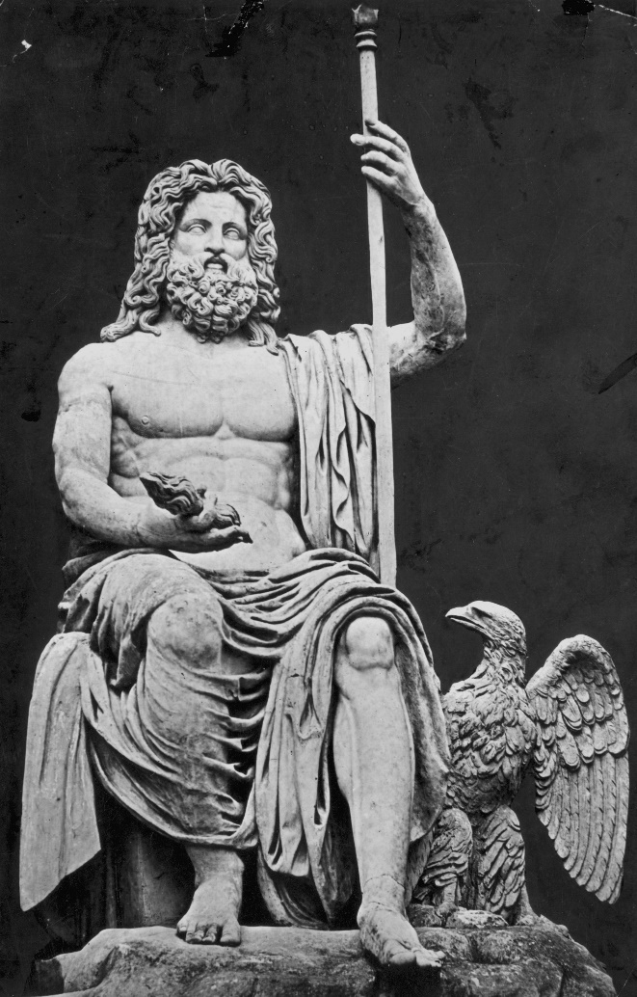
JUPPITER – ZEUS
Vrhovni bog, vladar neba i zemlje
Zaštitni znak mu je munja, biljka hrast, a životinja orao
Donosi kišu i daje plodove
Razni nadimci: Stator (bog koji zaustavlja neprijatelje), Victor (bog koji donosi pobjedu), Capitolinus – Optimus Maximus……..
Posvećene su mu Ide (13 i 15 dan u mjesecu) i Ludi Romani (4. – 19. studenoga)

Slide 29
JUNONA – HERA
Sestra i žena Jupiterova
Božica je svjetlosti i mladog mjeseca
Junona je sa Zeusom imala Marsa i Vulkana
Često je prikazana s paunom
Zaštitnica braka, porođaja, gradova i tvrđava
Glavna svetkovina MATRONALIA (1. ožujka)
Prostitutke ne smiju dotaći njen oltar

Slide 30
MINERVA - ATENA
Jupiterova kći; iskočila je naoružana ocu iz glave
Atena je omiljena božica, Zeusu najdraža kćer.
Zeus joj je dao velik i lijep grad - Atenu.
Božica je mudrosti i pravednog rata
Njezin kip Paladij donio je Eneja iz Troje; čuvao se u Vestinom hramu
Sveta joj je životinja sova, a biljka maslina

Slide 31
MARS - ARES
Bog rata, sin Jupitera i Junone
August ga naziva ULTOR – osvetnik
S vestalkom Reom Silvijom otac Romula i Rema
Marsu je posvećen i dan u tjednu – MARTIS DIES odnosno utorak i jedan planet sunčevog sustava
Bio je često s Venerom, božicom ljubavi i ljepote

Slide 32
Marsov sveti štit – ANCILE pao je s neba. Čuvao ga je pontifex maximus i s njim su plesali Salijci
SALIJCI - u starome Rimu svećenički kolegij u službi boga rata. Dva puta godišnje, u ožujku i listopadu, po 12 Salijaca u punoj ratnoj opremi obilazilo je gradom, plešući i pjevajući starinsku obrednu pjesmu CARMEN SALIARE od koje su sačuvani ulomci – najstariji spomenik latinskog jezika

Slide 33
VENERA - AFRODITA
Jupiterova kći, božica ljubavi i ljepote.
Kao najljepša među božicama udana je za najružnijeg boga Vulkana, ali ga stalno vara s Marsom, njegovim bratom, s Anhizom (Enejinim ocem), s Dionizom…..
Venera je majka boga ljubavi Amora i majka Eneje, praoca Rimljana, kojega je štitila tijekom svih njegovih bitaka.

Slide 34
U Trojanskom ratu bila na strani Trojanaca. Osobito je bila naklonjena Parisu jer joj je dodijelio zlatnu jabuku.
Poznata je bila i kao VENUS GENETRIX – Majka Venera
Venera je, zajedno sa boginjom grada Rima, Romom, imala zajednički hram nedaleko od Koloseuma. To je bio najveći hram antičkog Rima.

Slide 35
PARISOV SUD Na Olimpu se odvijalo vjenčanje na kojem se trebala dodijeliti zlatna jabuka na kojoj je bio urezan natpis „najljepšoj boginji”. Ubrzo su se boginje počele prepirati koja je od njih najljepša i kojoj je namijenjena zlatna jabuka. Da bi razriješio ovaj spor, Zeus preda jabuku mladom trojanskom princu Parisu, jer je želio da on odabere najljepšu djevojku. -

Slide 36
- Ako odabereš mene - reče Hera - učinit ću da postaneš najmoćniji čovjek na svijetu! - Ako prosudiš da sam ja najljepša - reče Atena - postat ćeš najhrabriji među ratnicima! - Ako meni daš jabuku - Afrodita mu umiljatim glasom šapne u uho - naći ću način da oženiš najljepšu djevojku na svijetu! Paris, koji je bio mlad i romantičan, odabere Afroditin dar. Ubrzo se zaljubio u grčku princezu Helenu i tako izazvao strašan Trojanski rat.

Slide 37
Afrodita daje Parisu Helenu za ženu

Slide 38
Rođenje Diane i Apolona
Kad je božica Hera saznala da Leta nosi djecu njezina muža Zeusa, bila je bijesna i ljubomorna te se odlučila osvetiti tako što nije dopustila LetI da ostane na čvrstoj zemlji (kopnu ili otoku) i Leta je bila prisiljena tražiti gdje će roditi. Dok ju je gonila zmija Piton s glavom zmaja koju je poslala Hera, Leta je naišla na novostvoreni OTOK DEL - DELOS koji je plutao na vodi i nije bio ni kopno niti otok. Kad je na njega kročila, dvije su stijene izronile iz morskih dubina; jedna je zaustavila kretanje otoka, a druga stala zmiji na put. Zatim je Leta rodila blizance, sina Apolona i kćer Dianu. Poslije je Zeus prikovao Del za dno oceana da više ne pluta, a otok je postao posvećen Apolonu.

Slide 39
Legenda kaže da je Diana rođena prva, a potom je pomogla majci da porodi njezina brata Apolona.

Slide 40
DIANA - ARTEMIDA
Kći Jupitera i Latone, blizanka Aplonova
Božica svjetlosti, mjeseca i lova
Zaštitnica robova
Imala je hram na Aventinu koji je osnovao kralj Servije Tulije, u koji ne smiju muškarci
Ne smije ju se vidjeti golu = smrt
Diana je bila simbol nevinosti – njen glavni atribut bilo je djevičanstvo.
Bila je prikazivana s lukom i strijelama
Njena životinja je košuta

Slide 41
DIANA I ORION
Diana je bila jako lijepa ali je još u ranoj mladosti odlučila da se neće udavati ni za boga ni za smrtnika. Obilazili su je mnogi prosci ali svaki put bez uspjeha. U nju se zaljubio divovski lovac Orion, sin Posejdona. Pokušavao je uvjeriti Dianu da ga zavoli. Bio je možda i previše napastan i tvrdoglav te je Artemida odlučila održati mu lekciju. Budući da je bila prijateljica sa svim životinjama, naročito onim najopasnijima, Artemida zatraži pomoć od škorpiona. Škorpion ubode Oriona u petu i za samo nekoliko trenutaka njegov smrtonosni otrov ubije jadnog diva. Da bi zahvalila škorpionu Artemida ga pretvori u jedno zviježđe. I dan danas, za vedrih noći bez mjesečine, može se na nebu vidjeti skupina zvijezda u obliku škorpiona koji proganjaju divovskog lovca duž cijelog nebeskog svoda.

Slide 42
APOLON sin Jupitera i Latone, blizanac Diane
Ljudi su ga poštovali jer je bio bog svjetlosti i SUNCA (Phoebus) bez čega
život ne bi bio moguć - Post nubila Phoebus – poslije kiše sunce
Bog muške ljepote, bog umjetnosti, bog medicine
Vođa je Muza te pritom i bog glazbe i poezije.
Posebno ga je štovao car August
Apolonov je dolazak na Olimp donosio radost i dobro raspoloženje. Dolazio je kao vođa Muza, svirao bi liru, a nitko mu nije bio ravan te bi čak i Mars uzdahnuo na njegovu svirku. Apolon i Diana bili su Zeusovi miljenici, a to je bio razlog ljubomore drugih bogova.

Slide 43
ASKLEPIJE - ESKULAP Bog medicine
Eskulap, Apolonov sin, bio je iskusni liječnik u antičkoj grčkoj mitologiji. Proglašen je bogom medicine i liječništva.
Eskulap je bio toliko vješt u medicinskom umijeću da je govorio kako je mogao pacijente vratiti iz mrtvih.

Slide 44
MIT O ESKULAPU
Naravno postoje više mitova o Eskulapu, ovo je jedan od njih.
Eskulap je bio u kući oboljeloga Glauka. Dok se Eskulap brinuo o Glauku, dođe jedna zmija i obavije se oko štapa koji je Eskulap uvijek nosio sa sobom. Kad je ubio zmiju koja se obavila oko štapa, dođe druga zmija noseći u ustima neku travu i njome oživi ubijenu zmiju. Eskulap iskoristi priliku i otkrije koja je to trava te njome počne liječiti smrtnike (ljude).

Slide 45
Ljudi više nisu umirali i to zabrine boga podzemnoga svijeta Hada, koji nije više dobivao podanike, pa se obrati bratu Zeusu i zamoli ga da nešto poduzme jer u njegovu kraljevstvu (nebu i zemlji) sve je više podanika, a on će domalo ostati bez njih.
Zeus se uplašio zbog njegove sposobnosti, da oživljava Ijude te ih vraća iz Hada. Zbog toga je trgnuo munju kojom je ubio liječnika Eskulapa i tako se ponovno uspostavi prvobitna ravnoteža te ljudi počeše umirati i puniti Plutonovo kraljevstvo.
Eskulapova smrt bila je pouka da se nijedan čovjek ne smije igrati Boga i narušavati ravnotežu između živih i mrtvih.

Slide 46
Zavladala je tuga među ljudima. Bolesni i nemoćni u kućama i hramovima izgovarali su naglas Eskulapovo ime i molili za pomoć. Ljudima je trebalo liječenje i bog koji će ih liječiti.
Međutim, shvativši Eskulapovu važnost, Zeus odluči uzdignuti ga među bogove i postaviti na nebo kao zviježđe Zmijonosac.
Na nebu ga prikaže kao starca sa stapom oko kojeg su omotane dvije zmije.

Slide 47
Asklepijev štap simbolizira doktorsko umijeće spajajući zmiju, koja svlačenjem svoje kože predstavlja simbol ponovnog rođenja i plodnosti, sa štapom, simbolom autoriteta pripisanom bogu medicine. Od 16.stoljeća Eskulapov štap se nameće kao oznaka cijele medicinske struke.

Slide 48
Kaducejev, Hermesov štap se često miješa s Asklepijevim no oni nemaju nikakve veze
Kaducej, Hermesov štap Asklepijev štap

Slide 49
VESTA - HESTIJA
Božica kućnog ognjišta, sestra Jupitera i Junone
Imala je okrugli, svima dostupan, hram na Forumu gdje je gorjela vječno vatra
Magistrati prinose žrtve Vesti na početku i na kraju službe
Vestine svećenice su VESTALKE. Mogle su postati Vestalkama samo djevojke iz uglednih obitelji. Čuvale su svetu vatru i morale su biti u službi 30 godina. Nisu se smjele zaljubiti, niti imati muža i djecu. Morale su biti djevice, inače bile bi strogo kažnjene..

Slide 50
VESTALKA REA SILVIA I MARS
Međutim u mitologiji se spominje Vestalka Rea Silvia koja je s bogom Marsom začela blizance Romula i Rema koje je spasila vučića Martia

Slide 51
CERERA - DEMETRA
Sestra Jupitera i Junone
Zaštitnica plebejaca; na Aventinu joj je 496. pr.n.e. podinut hram oko kojeg su se okupljali plebejci.
Božića poljoprivrede i proljeća
Njenu kćer Prozerpinu otima Had i ona tuguje
Demetra je obično prikazana s dugom plavom kosom i žitom, svojim simbolom

Slide 52
OTMICA PROZERPINE
Demetra je Jupiteru rodila kćer Prozerpinu. Kad se ona igrala s nimfama na livadi, pod njom se otvorila zemlja te se iz ponora pojavio Had i oteo je. Had ju je duboko volio i nije ju htio pustiti iz podzemnoga svijeta. Demetra je čula krik svoje kćeri i potrčala u pomoć, ali već je bilo kasno. Lutala je svijetom devet dana bez hrane i pića.
Nesretna je majka pošla na Olimp i zatražila od Jupitera da joj pomogne.

Slide 53
Za to je vrijeme Had oženio Prozerpinu i dao joj da kuša zrna šipka.
Kad netko kuša nešto iz podzemnoga svijeta, više se ne može vratiti na zemlju.
Demetra se potom zatvorila u svoj hram te na svijet poslala neplodnost uzrokovavši velike neizdržive katastrofe i za ljude i za bogove.

Slide 54
Nastanak godišnjih doba
Jupiter se odlučno umiješao u tužnu priču te zapovijedi da Prozerpina pola godine živi u podzemnome svijetu s Hadom, a ostatak godine na zemlji.
Zimi, kad joj kćer odlazi u Had, Demetra tuguje i zemlji daje neplodnost, a kad se kćer vrati, u proljeće, odijeva prirodu u zelenilo i cvijeće.
Tako su, prema legendi, nastala godišnja doba.

Slide 55
HERMES - MERKURIJE
Sin Jupitera
Bog trgovine i zaštitnik putnika
Glasnik bogova i poruke jasno objavljuje
Pratio je ljude u drugi svijet donoseći im san
Nosio je krilate sandale i glasnički štap KADUCEJ koji je bio obavijen zmijama

Slide 56
HEFEST -VULKAN
Sin Jupitera i Junone
Oženjen najljepšom među božicama, Venerom
Bio je ružan i hrom pa ga je zbog toga, odmah nakon rođenja, njegova majka bacila s Olimpa.
Bog vatre i kovača (MULCIBER)
Na Olimpu je njegova čudotvorna radionica, ali se ona često također zamišlja u unutrašnjosti Etne, gdje su stanovali Kiklopi, njegovi pomagači.
Sagradio je bogovima na Olimpu palače
Na molbu svoje žene Venere otišao je do Etne i uz pomoć Kiklopa trojanskom junaku Eneji skovao oružje koje mu je pribavilo pobjedu nad Latinima.

Slide 57
POSEJDON NEPTUN
Vladar mora, brat Junone i Jupitera
Svojim trozubom udara u valove, potresa zemlju, uzrokuje brodolome i oluje
Njemu se pomorci mole za sigurna putovanja; katkad oni utapaju konje kao žrtvu. Neptun zauzvrat stvara mirno more.
Svoju srdžbu na krivcima iskaljuje ne samo dizanjem valova i poplavom nego šalje i strašne morske nemani na nevolju ljudima.
Duboko u valovima ima svoju kristalnu palaču odakle na svojim konjima vozi po morskoj površini
U Rimu je bio prvenstveno štovan kao bog konja NEPTUN EQUESTER
Njemu se u čast slavila svečanost Neptunalia 23. srpnja.

Slide 58
ODISEJ, kralj Itake
PENELOPA, Odisejeva vjerna supruga.
Kad im se rodio sin TELEMAH, Odisej je pozvan da ide u Trojanski rat.
Teškom mukom napustio je svojeg sina i suprugu.
Kući se nije vratio 20 godina.

Slide 59
TROJA – TROJANSKI RAT
Troja, grad u Maloj Aziji
Okružena visokim zidinama i nitko je do tad nije uspio osvojiti.
Trojom vlada kralj PRIJAM i njegova dva sina HEKTOR i lijepi PARIS.
Paris otima lijepu Helenu, suprugu spartanskog kralja Menelaja i zbog toga započinje rat.
Rat traje 10 godina i Grci ne mogu nikako osvojiti Troju.

Slide 60
Zahvaljujući Odiseju sagradio se trojanski konj koji je trebao biti dar Trojancima zbog pobjede. U njegovoj utrobi sakrili su se najbolji grčki junaci. Među njima bio je i Odisej. Ostali Grci povlače se u svojim brodovima.
Trojanski kralj Prijam izlazi iz zidina Troje, stoji pred konjem i dvoumi se: „prihvatiti ili ne dar neprijatelja”.
Kraj Prijama stajao je trojanski prorok Laokont sa svoja dva sina rekavši poznatu rečenicu:
QUIDQUID ID EST, TIMEO DANAOS ET DONA FERENTES
Što god da je to, bojim se Grka i kad darove nose.

Slide 61
Posejdon koji je bio na strani Grka poslao je morsku zmiju koja je Laokonta i njegove sinove ubila.
Trojanci prihvaćaju neprijateljski dar i odvlače konja u zidine grada. Nakon slavlja zbog pobjede Trojanci su pozaspali a grčki junaci izlaze iz utrobe konja, otvaraju vrata Troje a ostali Grci ulaze i Troja je razorena.
Trojanski junak Eneja uspio je pobjeći iz zapaljenje Troje zajedno s ocem Anhizom i sinom Askanijom Julom.
Eneja je vođen voljom bogova koji su mu odredili da bude praotac RIMLJANA.

Slide 62
ODISEJEV POVRATAK NA RODNU ITAKU
Nakon završetka desetogodišnjeg Trojanskog rata Odisej se vraća svojoj vjernoj ženi i sinu Telemahu.
Međutim, taj put traje 10 godina.
Zbog Posejdonova bijesa, njegovim mukama nema kraja.
Odisej ne želi priznati Posejdonu da je pobjeda nad Trojom zasluga bogova nego smatra da je on zaslužan za tu pobjedu jer je sagradio konja.

Slide 63
Odisej je na povratku iz Troje, kako bi spasio sebe i svoje mornare, još jednom izazvao bijes Neptuna oslijepivši njegova sina, jednookog kikolpa Polifema.

Slide 64
HAD -PLUTON
Jupiterov brat
Oženjen Prozerpinom
Vladar podzemnog svijeta
Zovu ga još i ORCUS (prebivalište mrtvih) kao i kod Rimljana „Tartarus”
Nije bio pretjerano voljen ni od bogova niti od smrtnika zbog svoje tamne i morbidne osobnosti.
Kao što je Jupiter dobio munju, Posejdon trozubac i Had je dobio kacigu nevidljivosti
Had je vladao mrtvima. Mrtvi nisu smjeli odlaziti iz podzemlja, a ni živi spuštati se u taj mračni svijet, jer bi se Had razbjesnio. Svi koji su ulazili u podzemni svijet uglavnom su bili junaci: Heraklo, Odisej, Eneja…...
Nijedan od njih nije bio zadovoljan onime što vidi.

Slide 65
IANUS
Rimski bog vrata, ulaska i izlaska, početaka i kraja
Vidi prošlost i budućnost
Ima dva lica s dvije strane glave – IANUS BIFRONS
Simbol dvoličnosti
Nosi ključ u ruci te štap
Slavi se na početku svega i uvijek se prvi spominje – IANUARIUS

Slide 66
PAN -FAUN
Merkurijev sin, zaštitnik šuma, livada i osobito stada
Više duh nego bog
Od struka nadolje jarac a cijelo tijelo prekriveno dlakama
Nadimak LUPERCUS (odbijač vukova) jer je branio stada od vukova
Stari su Grci također vjerovali da Pan svojim izgledom izaziva strah i uznemirenost. Svojom pojavom plašio je ljude tj. izazivao paniku, pa je po njemu nastala riječ panika.
Najpoznatije svetkovine u njegovu čast su LUPERKALIJE.

Slide 67
LUPERKALIJE
naziv za drevni rimski praznik koji se održavao od 13. do 15. februara i čija je svrha bila duhovno očistiti grad, zaštititi ga od zlih duhova i donijeti plodnost i zdravlje. Bog koji se slavio na Luperkalijama bio je Faun.
LUPERCI – svećenici koji su vodili ovu svetkovinu. Prvo su žrtvovali dva jarića i psića pa su se dva mlada svećenika obukli u oderanu kožu i počeli trčati po gradu udarajući građane Rima štapom. Žene i djevojke bi se namjerno bacale na put, vjerujući kako će dodir svećenika garantirati plodnost ili siguran porod.

Slide 68
KRON -SATURN
Jedan od glavnih rimskih bogova, bog poljoprivrede i žetve.
Drži srp u svojoj lijevoj ruci i snop pšenice u desnoj.
Saturn je gutao svako svoje dijete bojeći se da će ga svrgnuti s vlasti.
U sjećanje na Saturnovo zlatno doba, slavila se SATURNALIA

Slide 69
SATURNALIA – od 17. do 24. prosinca
FERIAE SERVORUM (Praznik robova) jer su tad robovi bili slobodni
Prestajao bi svaki rad i svako neprijateljstvo; priređivale se gozbe i pijanke
Darovi su se izmjenjivali
Čini se da je ovaj blagdan toliko prirastao srcu Rimljanima da ga je bilo lakše izmijeniti nego zaboraviti pa su ga u 4. stoljeću Kršćani odlučili usvojiti
Najstarije i najsvečanije svetkovine starog Rima

Slide 70
DIONIZ - BAKHO LIBER
Sin Jupitera i smrtnice Semele
Junona, Jupiterova žena ljubomorna na dijete jer nije njezino pa je poslala Titane da ga rastrgaju. Jedini dio koji je spašen bilo je njegovo srce. Jupiter je srce usadio u Semelinu utrobu i Liber biva ponovo rođen.
Bog plodnosti, uživanja, opojnosti i vina
Njegove svečanosti – LIBERALIA – slavile su se 17. ožujka. Tad bi rimski dječaci postajali punoljetni i primali bi togu virilis.

